Slide 1
Українські землі в другій половині XVIII ст.

Slide 2
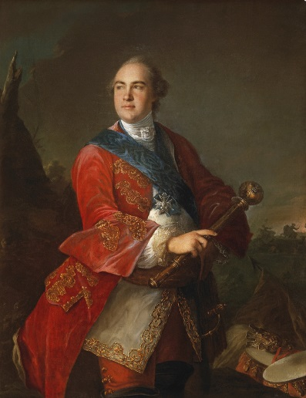
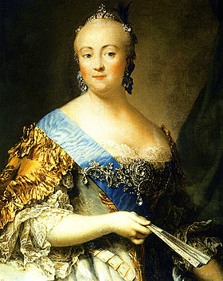
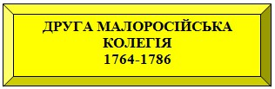
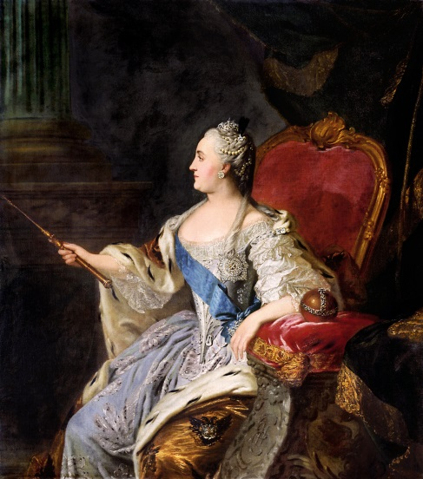
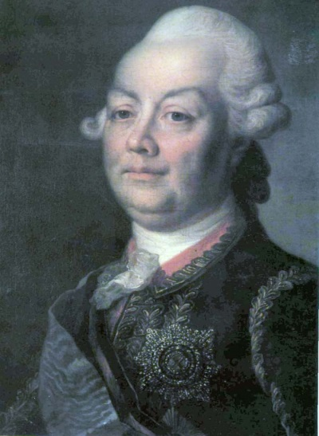
1750. 22. ІІ - 1764. Х - ГЕТЬМАНУВАННЯ К. РОЗУМОВСЬКОГО
1750.05.ІV - царським указом Єлизавети гетьманом затверджено Кирила Розумовського.
1751.Х - під владу гетьмана було передано Запорізьку Січ, Київ.
Кирило Розумовський
Єлизавета Петрівна
1764.Х - ЛІКВІДАЦІЯ ГЕТЬМАНСТВА
Для управління Лівобережною Україною та Запоріжжям було скасована гетьманщина та створено Малоросійську колегію на чолі з президентом і генерал-губернатором графом Петром Румянцевим.
Катерина II
Рум'янцев-Задунайський Петро Олександрович

Slide 3
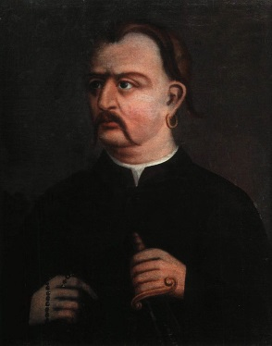
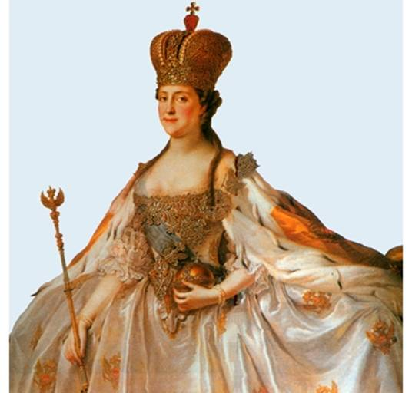
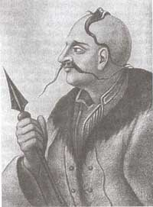
1768 – КОЛІЇВЩИНА. ГАЙДАМАЦЬКИЙ РУХ.
1734 – Перше повстання гайдамаків під приводом ВЕРЛАНА.
1768.6.ІІІ – між Річчю посполитою та Російською імперією було укладено Варшавський договір, який надавав права православним.
Частина поляків Правобережжя проголосила у м. Бар створення конфедерації та виступили проти підпорядкування Речі Посполитої Росії.
Для боротьби з конфедератами Катерина II ввела на Правобережжя війська.
1768 - антипольське повстання.
Очолив його запорожець з Лівобережжя Максим Залізняк.
Максим Залізняк
Під Уманню, на бік повстанців перейшов Іван Гонта
Катерина II
Іван Ґонта
Повстання закінчилося поразкою.

Slide 4
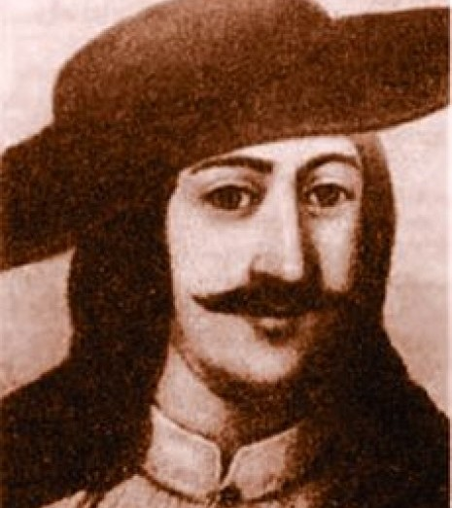
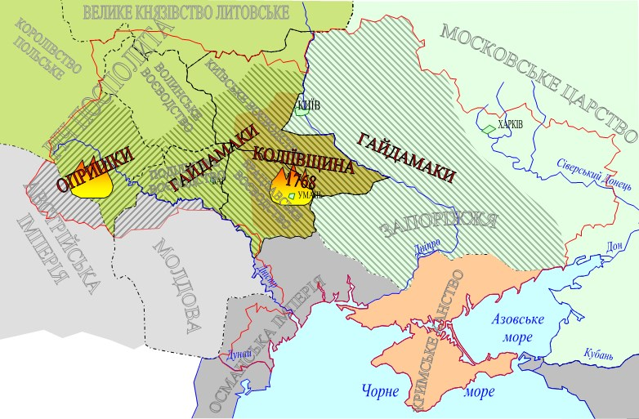
У Галичині, в Закарпатті і на Північній Буковині діяли загони опришків (від латинського «опресор» - нищівник).
Найпопулярніший ватажок опришків Олекса Довбуш, загинув у 1745 р.
Олекса Довбуш

Slide 5
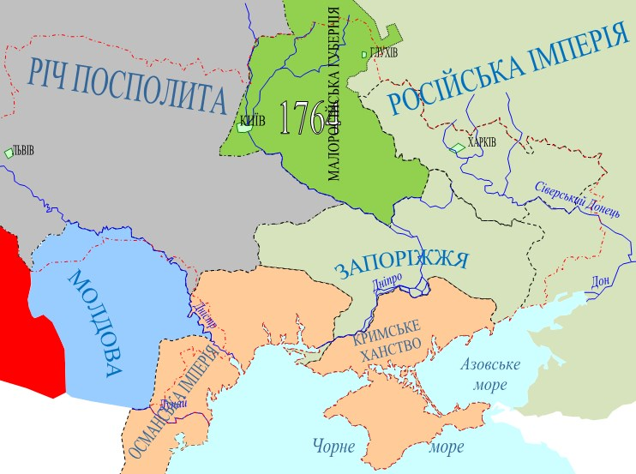
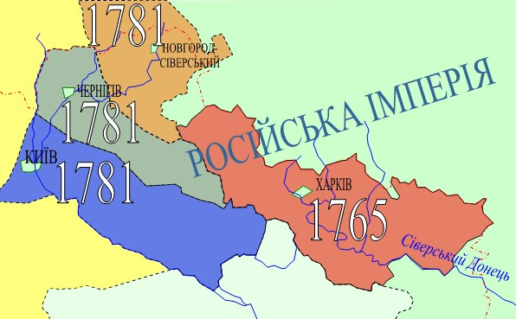
1764 – утворено першу Малоросійську губернію.
1765 - створена Слобідсько-Українська губернія, яка у 1780 р. реформована у Харківське намісництво.
1781 - створюються три намісництва - Новгород-Сіверське, Чернігівське й Київське.
1783 - селян позбавили права залишати господарів, зробили кріпаками.
1785 - старшину Катерина II прирівняла правах до російського дворянства.

Slide 6
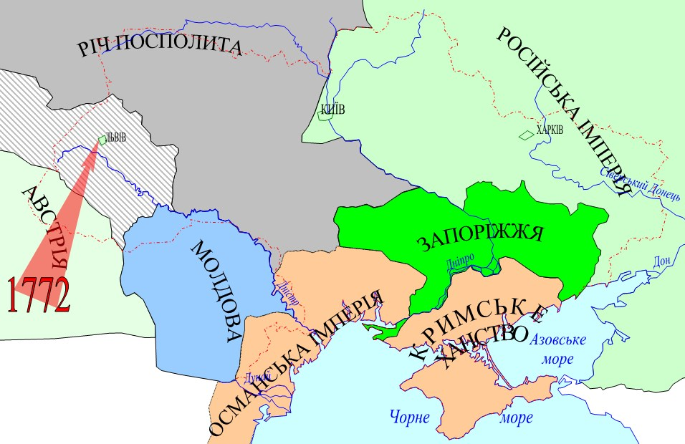
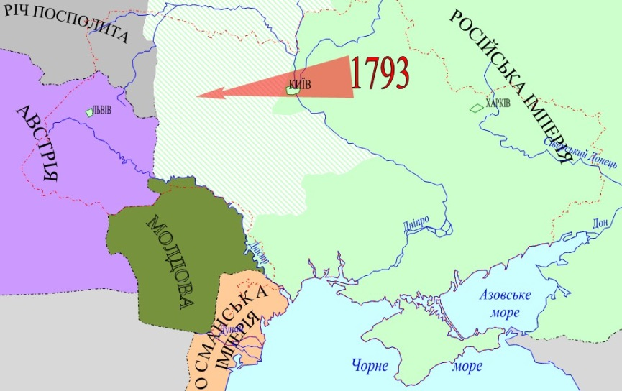
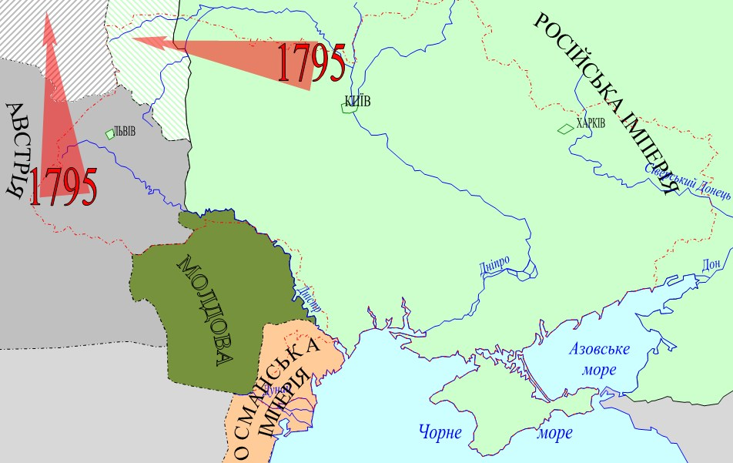
1772, 1793, 1795 - ПОДІЛИ РЕЧІ ПОСПОЛИТОЇ
У 1772, 1793 і 1795 рр. Росія, Австрія, Пруссія поділили між собою польські землі.
В 1772 році Австрійська імперія приєднала до своїх володінь територію східної Галичини.
В 1793 році Російська імперія приєднала землі Київщини, Східної Волині, Поділля.
В 1795 році російська імперія захопила Західну Волинь, Австрія Західну Галичину.
Річ Посполита була остаточно ліквідована.

Slide 7
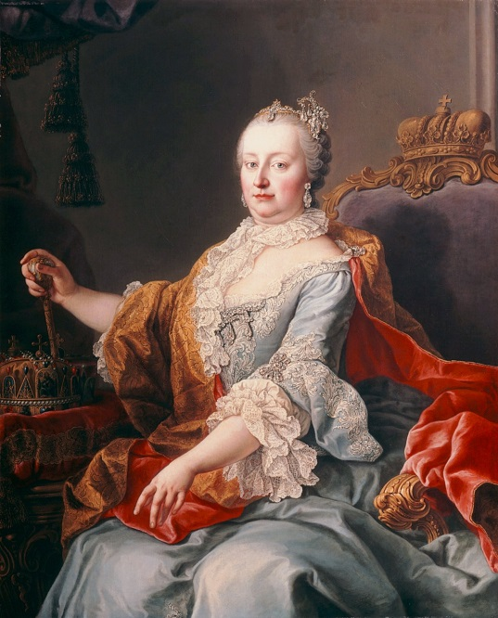
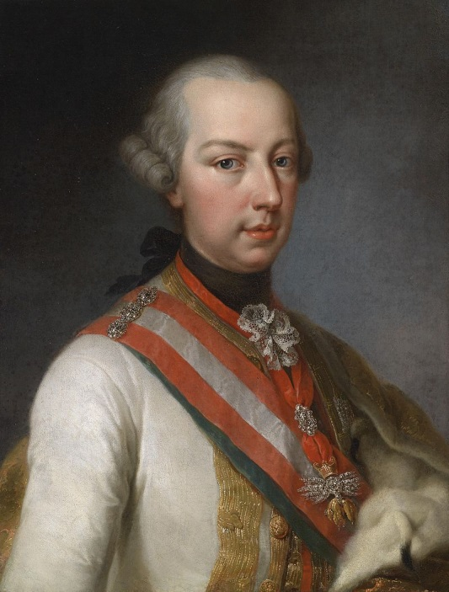
70-80-ті рр. XVIII ст. - реформи Марії-Терезії та Йосифа II:
1. Селяни звільнилися від особистої залежності від поміщиків.
2. Католицька, протестантська та греко-католицька церкви були зрівняні в правах.
3. Освітня реформа - у Львові замість закритої єзуїтської академії у 1784 р. відкрили університет.
Було запроваджено початкові і середні школи.
Марія – Тереза (1740-1780)
Йосиф II (1780-1790)

Slide 8
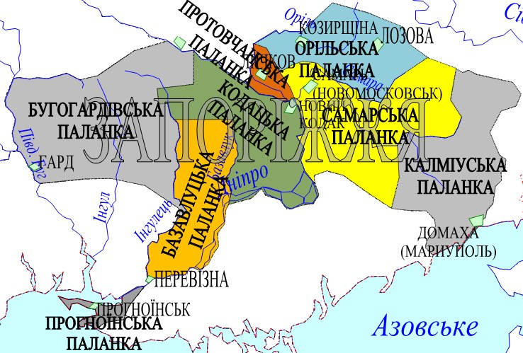
1734 – 1775 - Нова Січ
Вся територія Запорожжя в той час поділялася на паланки, яких спочатку було п'ять, а згодом – вісім (Прогноївська, Інгульська, Бугогардівська, Протовчанська, Кодацька, Орільська, Самарська, Калміуська).

Slide 9
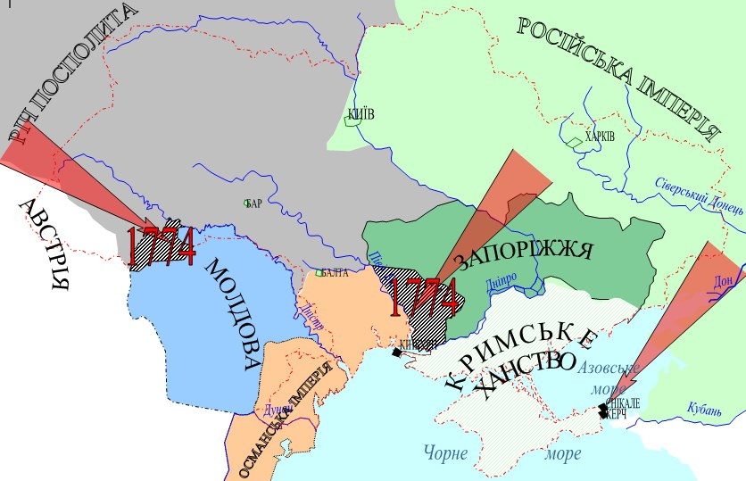
1768- 1774 - ВІЙНА З ТУРЕЧЧИНОЮ.
1774 - війна закінчилася поразкою Туреччини. За умовами Кючук - Кайнарджійського миру до Росії відійшли землі між Дніпром і Південним Бугом. Австрія приєднала північну Буковину.

Slide 10
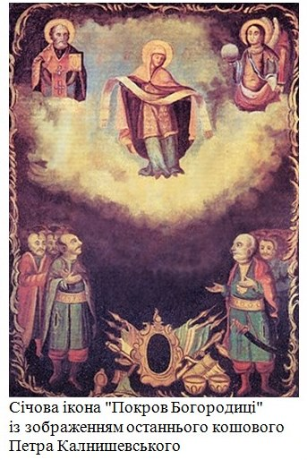
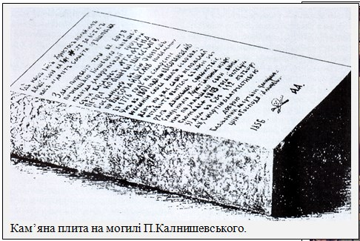
1775 – ЛІКВІДАЦІЯ ЗАПОРОЖСЬКОЇ СІЧІ
Кошового отамана Петра Калнишевського заслали до Соловецького монастиря, де він дожив до 112 років і помер у 1803 р.
Незначна частина запорожців залишилася на місцях або повідходила вглиб України. 1788 - із запорозьких козаків сформували Чорноморське військо.
Частина запорожців відійшла у гирло Дунаю й там заснувала Задунайську Січ.

Slide 11
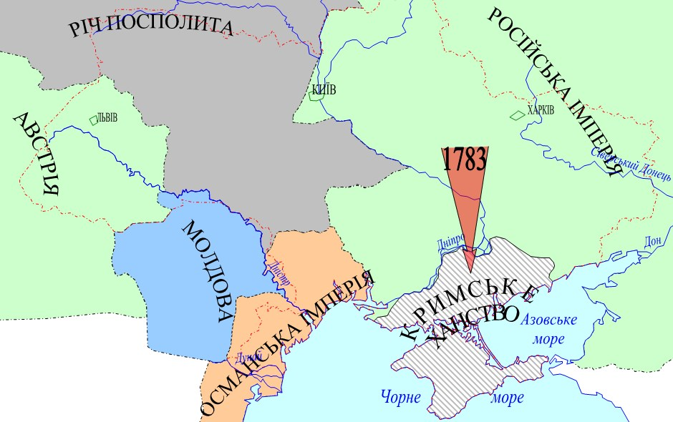
1783 - ПРИЄДНАННЯ КРИМСЬКОГО ХАНСТВА ДО РОСІЇ
1783 - Катерина II підписала указ про приєднання Криму до Російської імперії. Російські війська ввійшли на півострів.
Катерина II

Slide 12
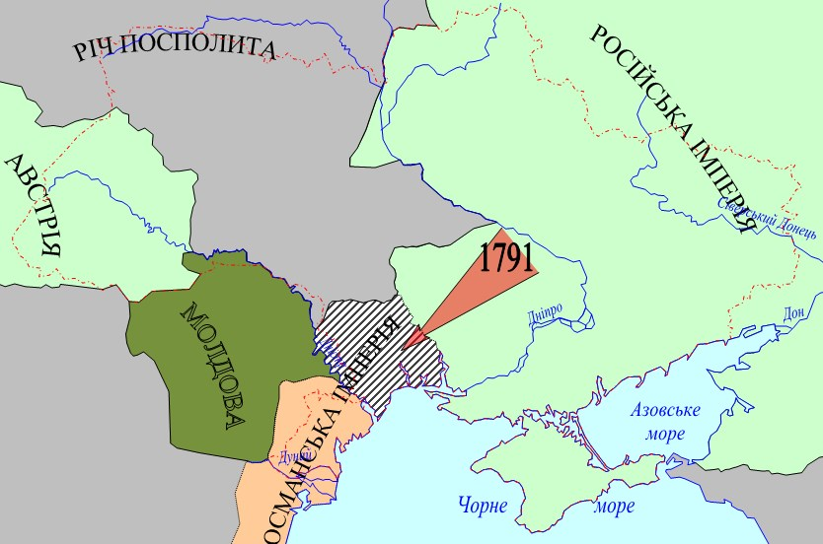
1787-1791 - РОСІЙСЬКО-ТУРЕЦЬКА ВІЙНА.
Після закінчення війни за Ясським мирним договором до Росії відійшли українські землі між Південним Бугом і Дністром.

Slide 13
дати подій

Slide 14

Остаточна ліквідація гетьманства;
1764 р.
К. Розумовський

Slide 15
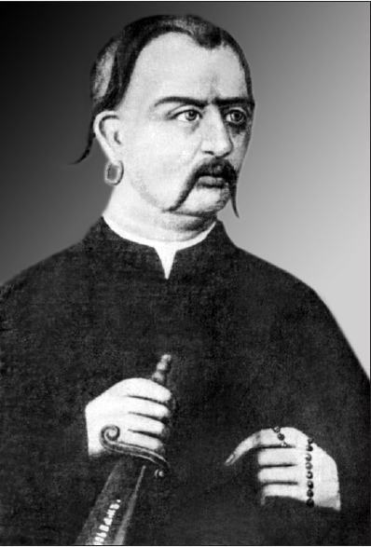
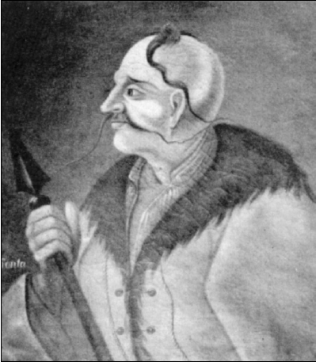
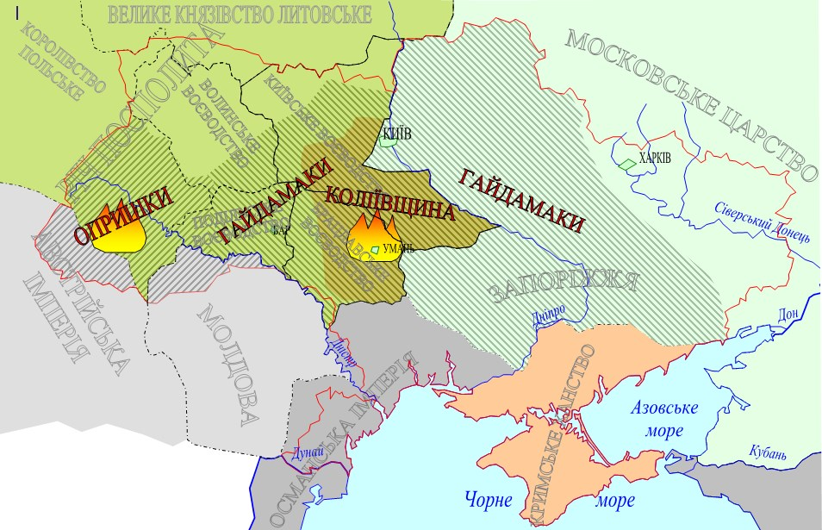
Коліївщина;
1768 р.
М. Залізняк
І. Гонта

Slide 16
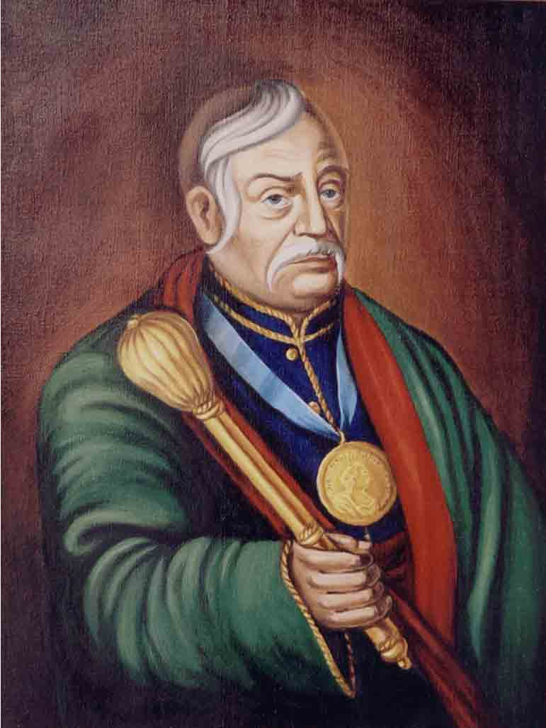
Остаточна ліквідація Запорозької Січі
1775 р.
П. Калнишевський

Slide 17

Ліквідація особистої залежності селян в Австрійській імперії;
1780-1782 рр.
Йосиф II (1780-1790)

Slide 18
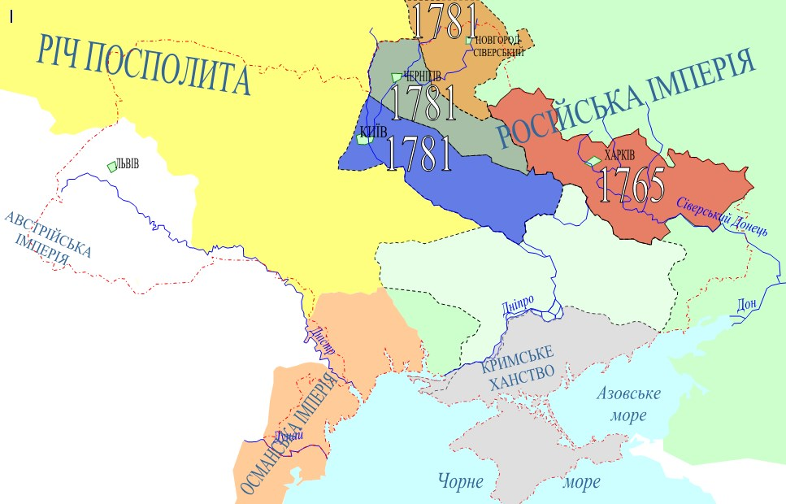
Закріпачення селян Лівобережної та Слобідської України.
1783 р.

Slide 19
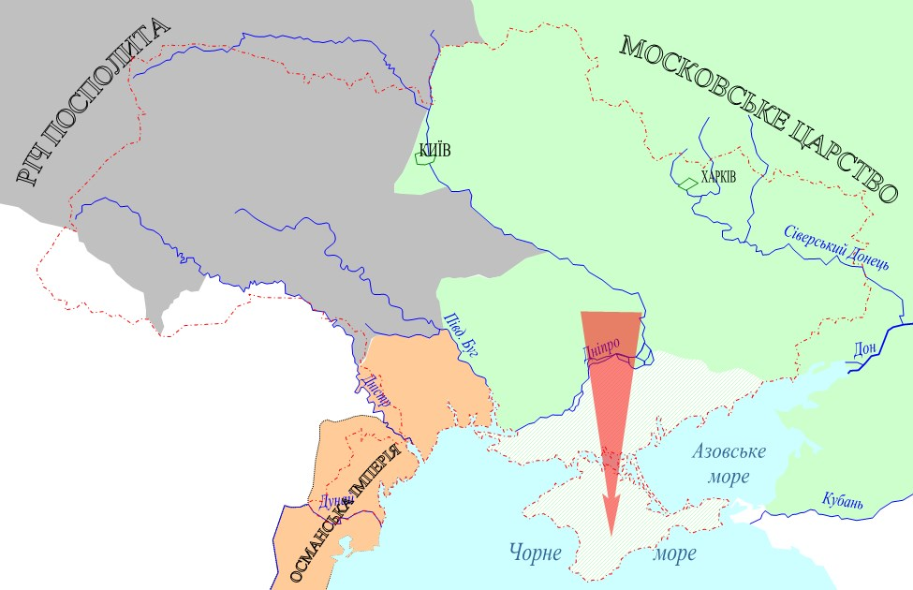
Підкорення Російською імперією Кримського ханства
1783 р.

Slide 20
персоналії

Slide 21
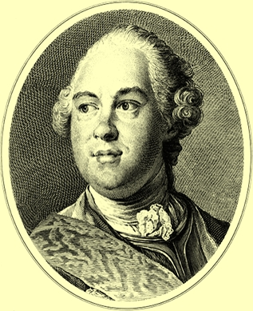
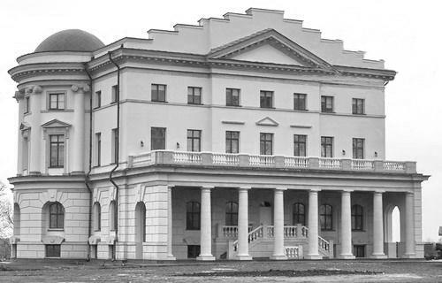
Кирило Розумовський

Slide 22
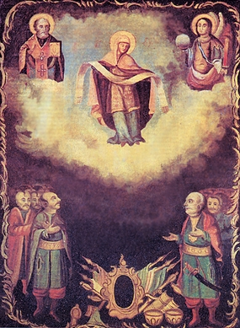
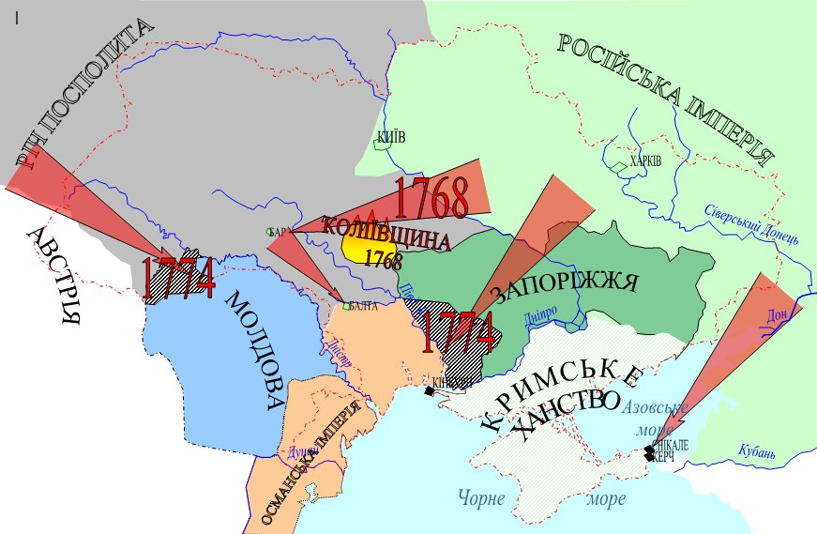
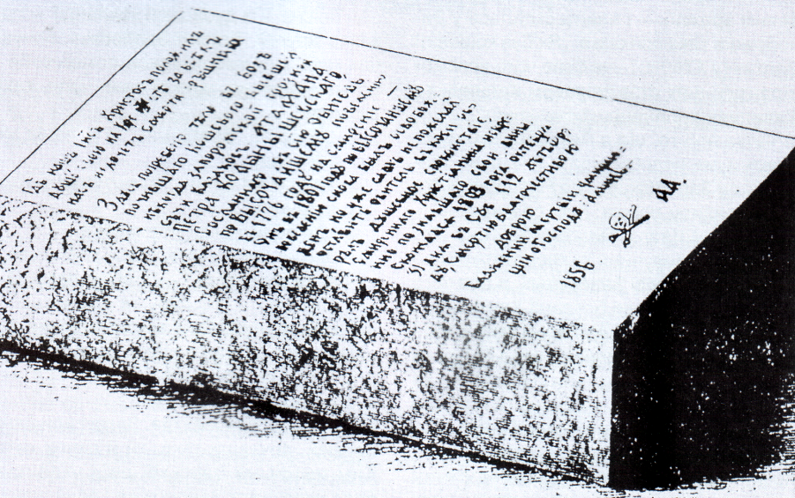
Петро Калнишевський

Slide 23
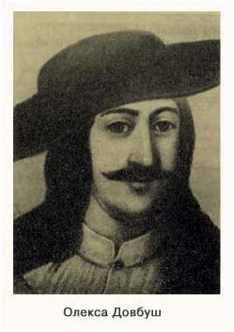
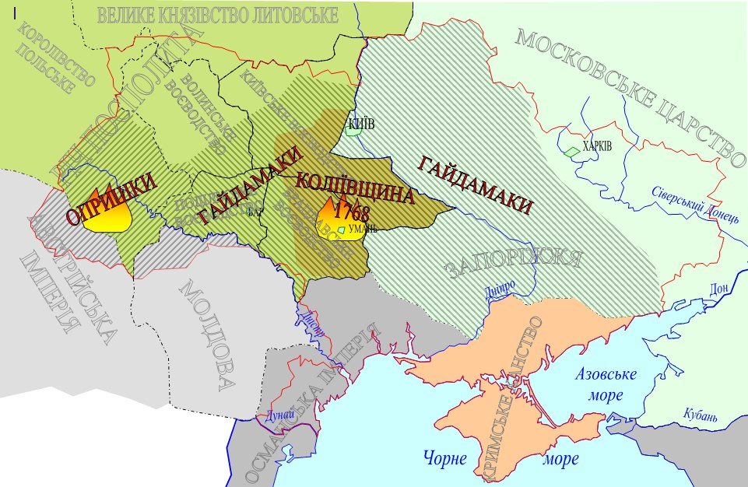
Олекса Довбуш

Slide 24

Максим Залізняк

Slide 25
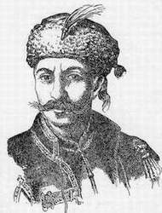
Іван Ґонта

Slide 26
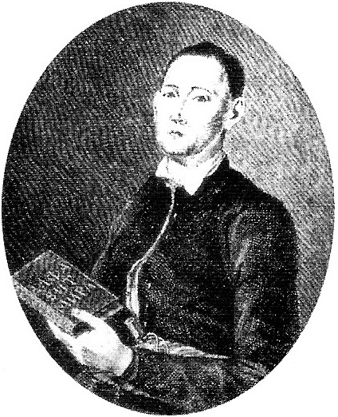
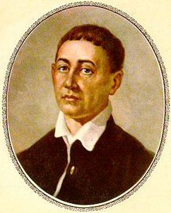
De Libertate
Всякому місту — звичай і права...
«Бджола та Шершень»
Григорій Сковорода (1722 – 1794)

